Slide 1
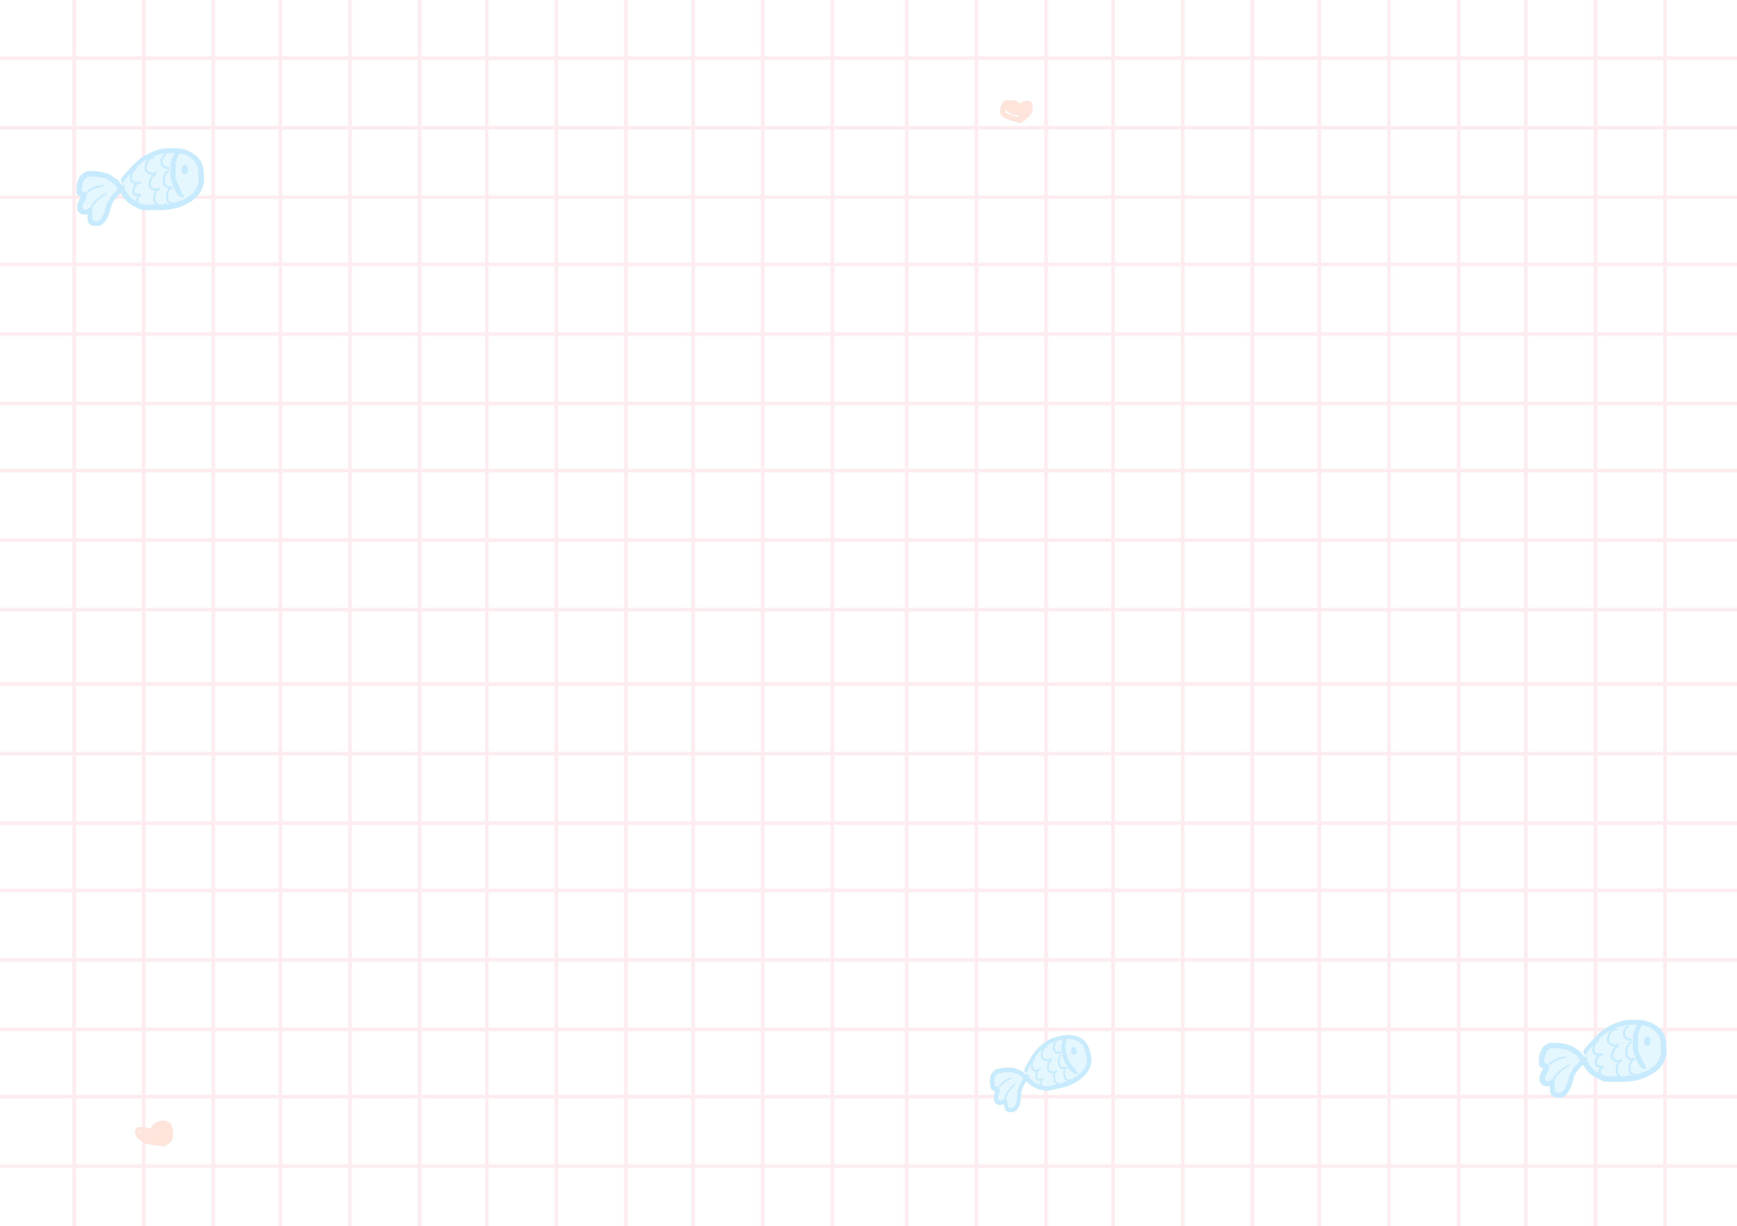


CHÀO MỪNG CÁC CON ĐẾN VỚI TIẾT TOÁN

Slide 2




Bài 41: Phép chia
S/

Slide 3






Sách giáo khoa trang 16
Ghi vở TOÁN
Thứ Sáu ngày 26 tháng 1 năm 2024
TǨn
Bài 41: Phép chia ( tiết 2)

Slide 4



YÊU CẦU CẦN ĐẠT
Củng cố ý nghĩa phép chia, tính phép chia từ phép nhân tương ứng, thực hiện phép nhân, phép chia với số đo đại lượng
.
Vận dụng vào tính nhẩm, giải bài tập, bài toán thực tế

Slide 5

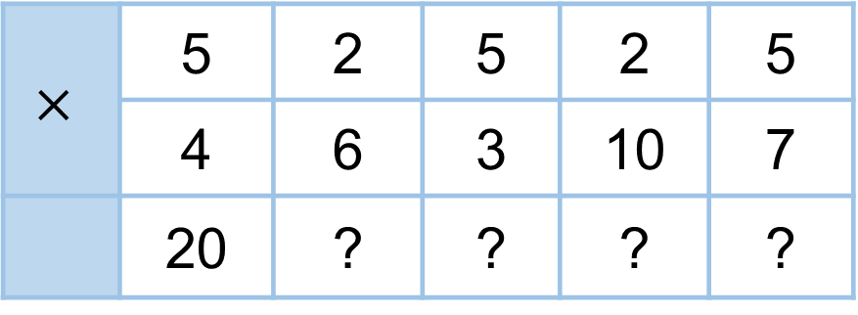
1
Số
?
a)
$$×$$ | 5 | 2 | 5 | 2 | 5
 | 4 | 6 | 3 | 10 | 7
 | 20 | ? | ? | ? | ?
12
b)
: | 20 | 20 | 15 | 20 | 35
 | 5 | 4 | 5 | 2 | 5
 | 4 | ? | ? | ? | ?

Slide 6
1
Số
?
a)
$$×$$ | 5 | 2 | 5 | 2 | 5
 | 4 | 6 | 3 | 10 | 7
 | 20 | ? | ? | ? | ?
12
15
20
35
b)
: | 20 | 20 | 15 | 20 | 35
 | 5 | 4 | 5 | 2 | 5
 | 4 | ? | ? | ? | ?
5
3
10
7

Slide 7


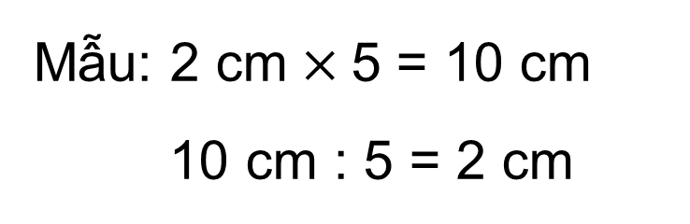
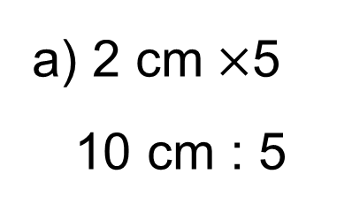

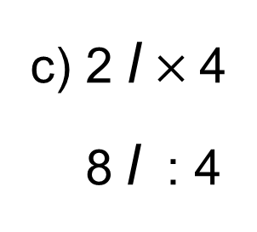
2
Tính (theo mẫu).
a) 2 cm$×$5
10 cm : 5
Mẫu: 2 cm$×$5 = 10 cm
10 cm : 5 = 2 cm
b) 2 kg $×$3
6 kg : 3
c) 2 l $×$4
8 l : 4
8 l : 4 = 2 l
Bài 2:
6 kg : 3 = 2 kg
2 kg $×$3 = 6 kg
a)
b)
2 l x 4 = 8 l

Slide 8
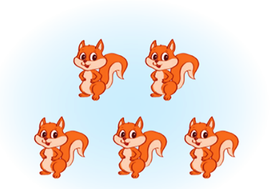
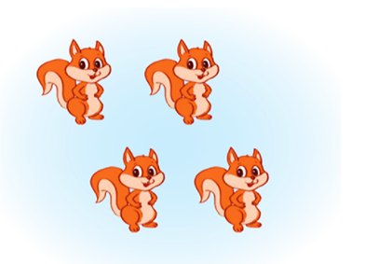
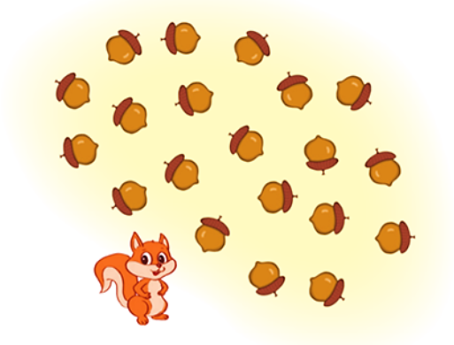
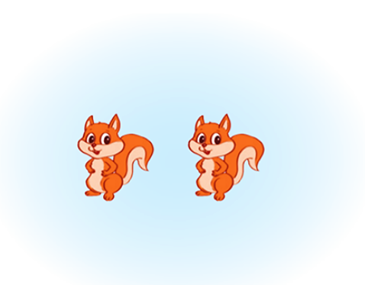

a) Chia đều cho 5 bạn.
20
5
4
?
: =
?
?
3
Số
?
4
?
Sóc Nâu nhặt được 20 hạt dẻ và chia đều cho các bạn.
Mỗi bạn được hạt dẻ.
b) Chia đều cho 4 bạn.
20
4
5
?
: =
?
?
5
?
Mỗi bạn được hạt dẻ.
c) Chia đều cho 2 bạn.
20
2
10
?
: =
?
?
10
?
Mỗi bạn được hạt dẻ.

Slide 9
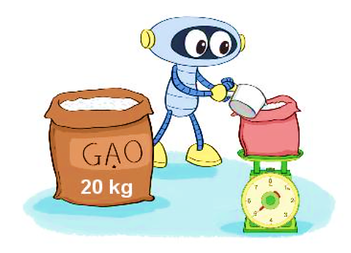
4
Chia 20 kg gạo vào các túi, mỗi túi 5 kg. Hỏi được bao nhiêu túi gạo như vậy?
Bài 4:
Bài giải
Được số túi gạo như vậy là:
20 : 5= 4 (kg)
Đáp số: 4 kg

Slide 10












Tạm biệt và hẹn gặp lại
các con vào những tiết học sau!

